Slide 1
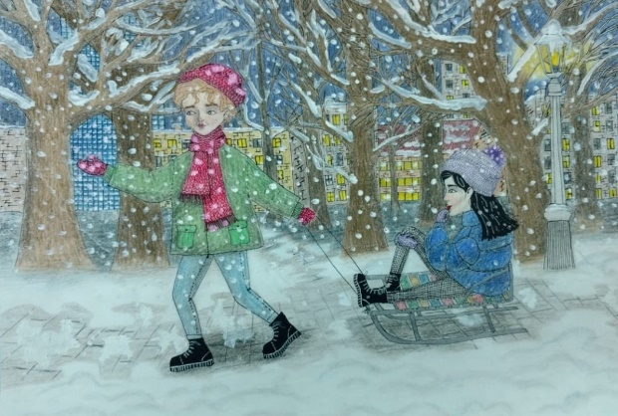
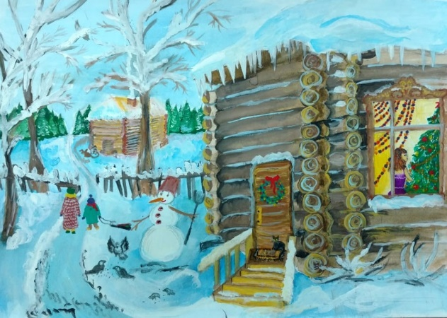
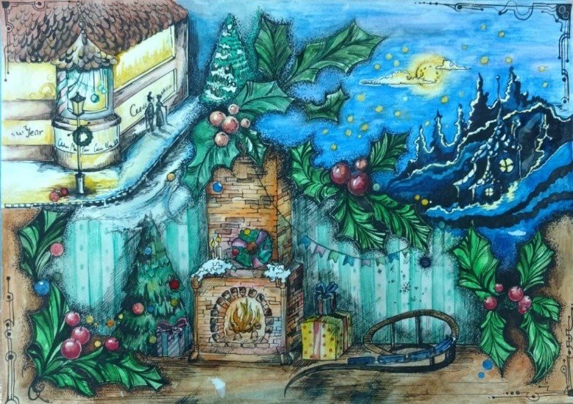
Районная благотворительная акция
«Подари ребенку счастье
в Новый год»
(в рамках городской благотворительной акции «Рождественский перезвон»)

Slide 2
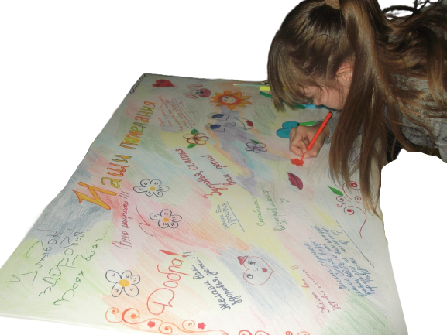
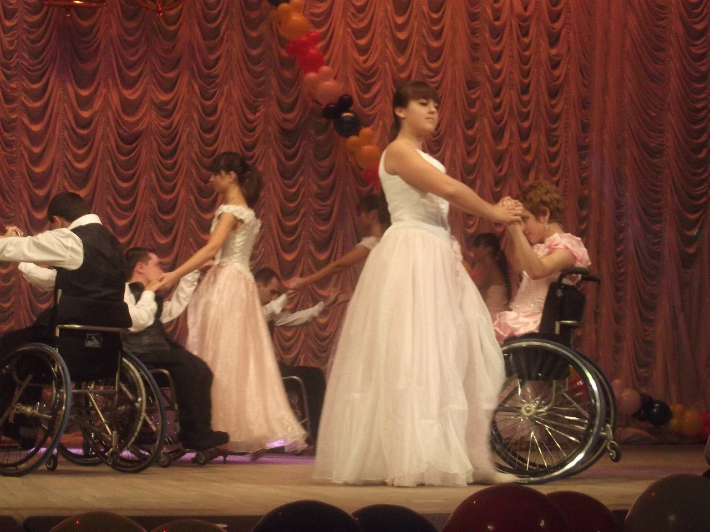
В октябре 2012 года волонтеры объединения «Команда XXI века» Центра детского творчества Ворошиловского района города Ростова-на-Дону оказали помощь Региональному фонду «Центр Детство» в проведении благотворительного концерта. Было собрано 50 тысяч рублей для покупки лекарственных препаратов детям Детской областной больницы. С 2012 года акция стала традиционной в районе и в ней принимают участие школы, детские сады и учреждения дополнительного образования.

Slide 3
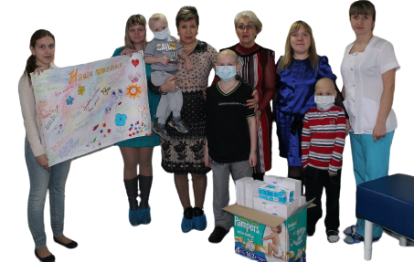
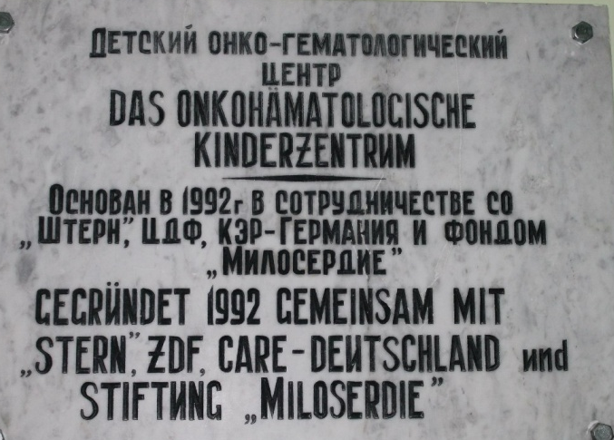
Волонтерами было принято решение продолжить помогать детям и провести в Ворошиловском районе масштабную благотворительную акцию. Распечатав небольшую партию новогодних открыток, отправились распространять их в школы района, при поддержке Отдела образования Ворошиловского района.
Вырученных денег хватило, чтобы купить лекарственные препараты и товары первой необходимости. Акция «Подари ребенку счастье в Новый год» стала традиционной.

Slide 4
Цель акции – сбор пожертвований для помощи детям, которые находятся на лечении в онкологических отделениях Детской областной больницы и Ростовского научно- исследовательского института.

Slide 6
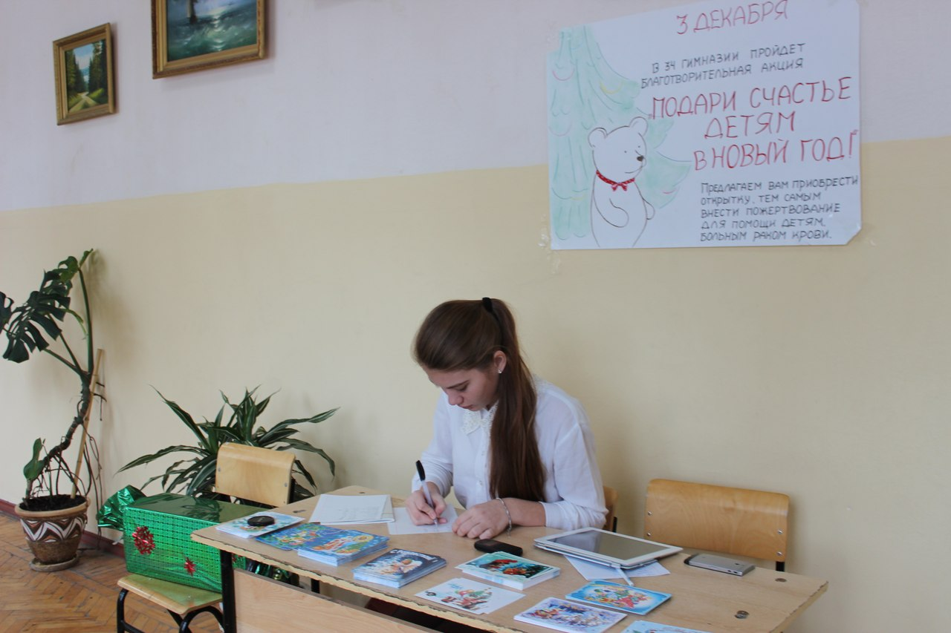
В районе проходит конкурс среди школьников на лучший дизайн новогодней открытки. Лучшие открытки распространяются в школах, детских садах и учреждениях дополнительного образования.

Slide 7
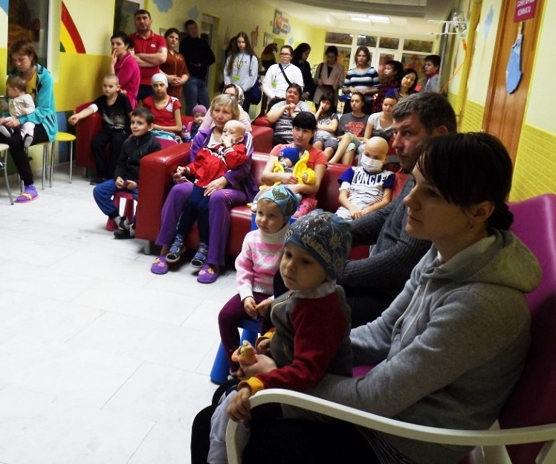
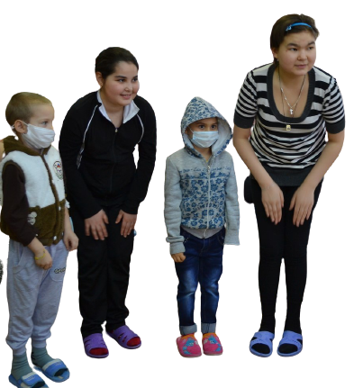
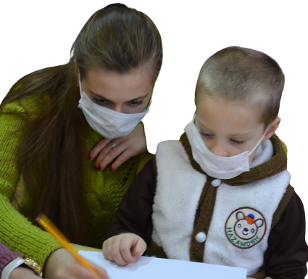
В отделениях детской онкологии школьники района проводят творческие мастер-классы, игровые программы, показывают новогодние театрализованные представления

Slide 8
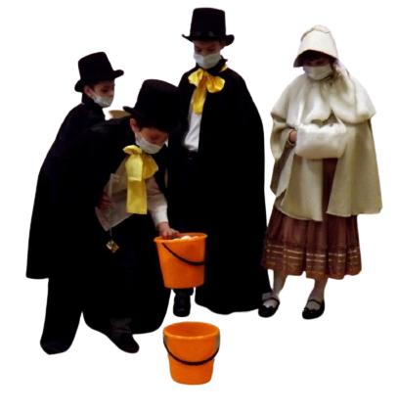
Театрализованные представления для онкобольных детей
«Снежная
королева»
«Золушка»

Slide 9
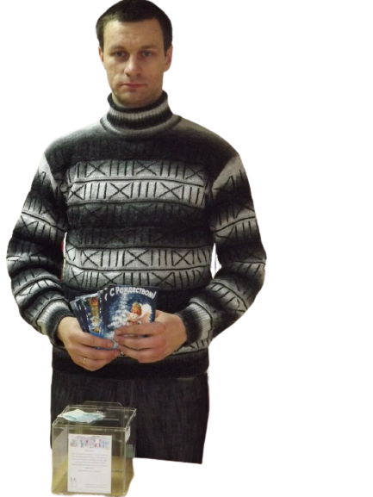
В 2013-2015 году к акции присоединялись студенты
Донского государственного технического университета.
С 2013 – по 2017 года участвовали и молодые рабочие
из Молодежного совета ПАО «Роствертол»

Slide 10
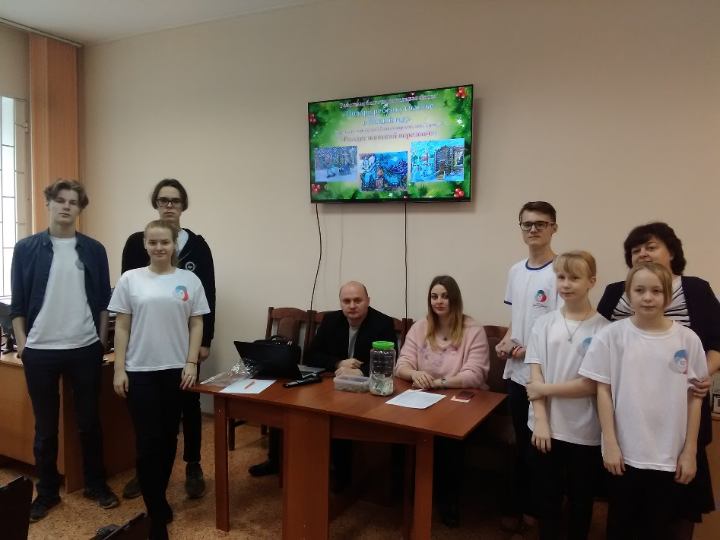
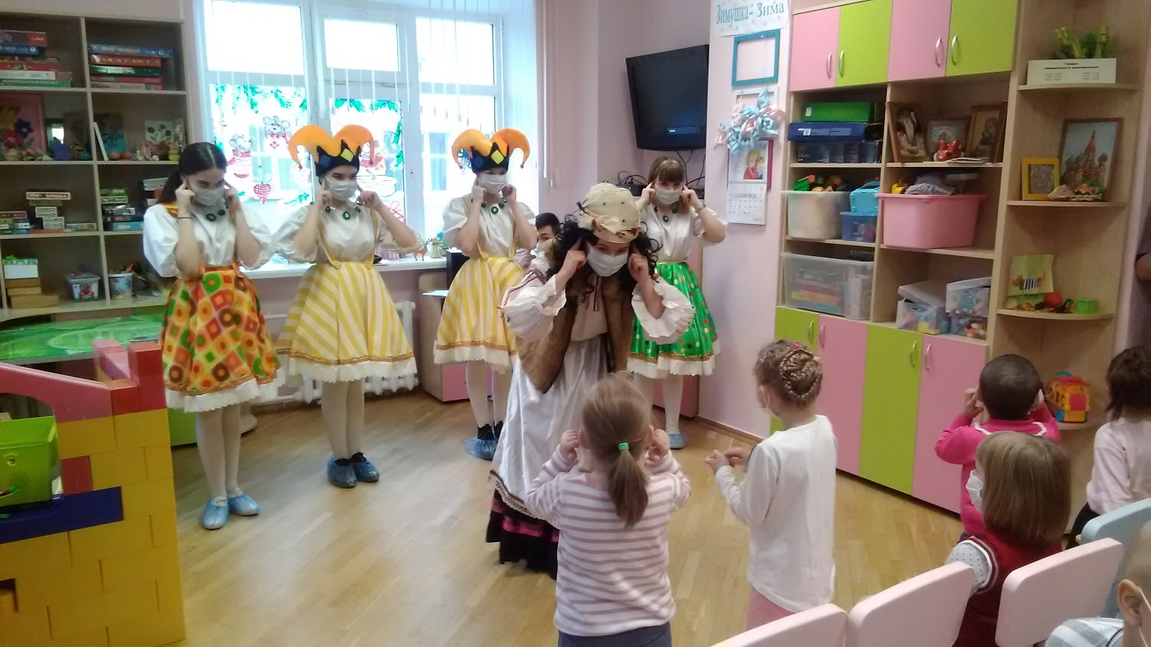
В акции принимают участие образовательные учреждения Ворошиловского района:
22 детских сада
18 школ
3 учреждения дополнительного образования

Slide 11
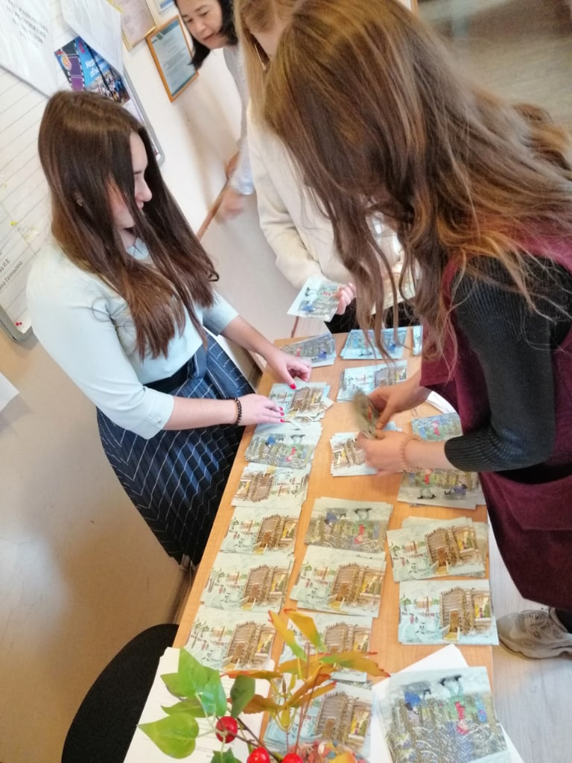
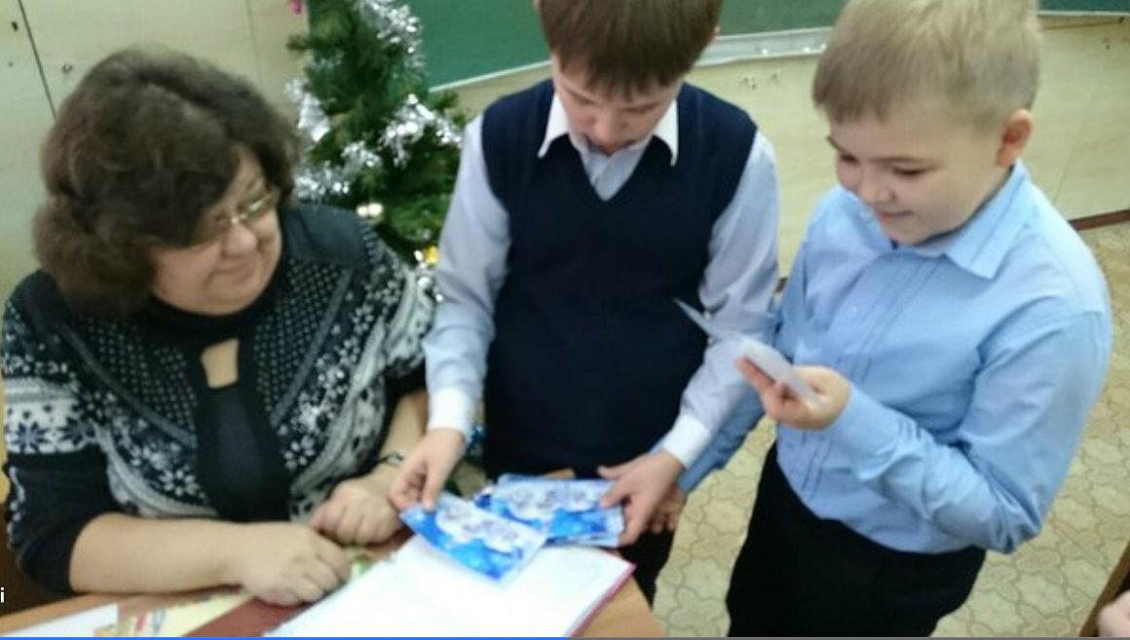
Распространение открыток в образовательных учреждениях Ворошиловского района

Slide 12
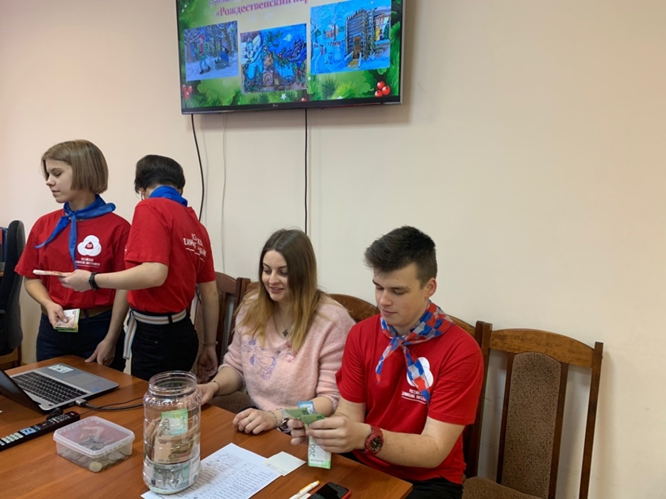
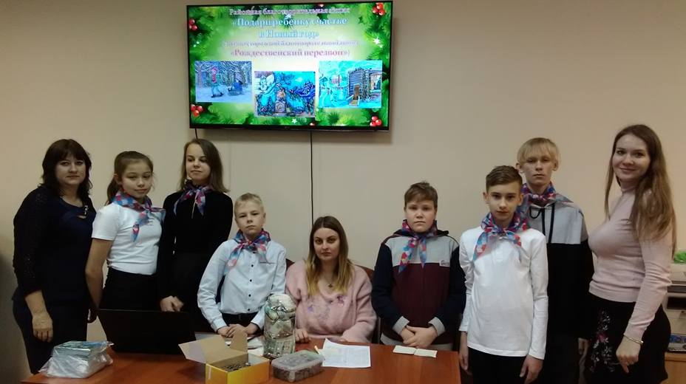
Подсчет средств, собранных в результате реализации открыток

Slide 13
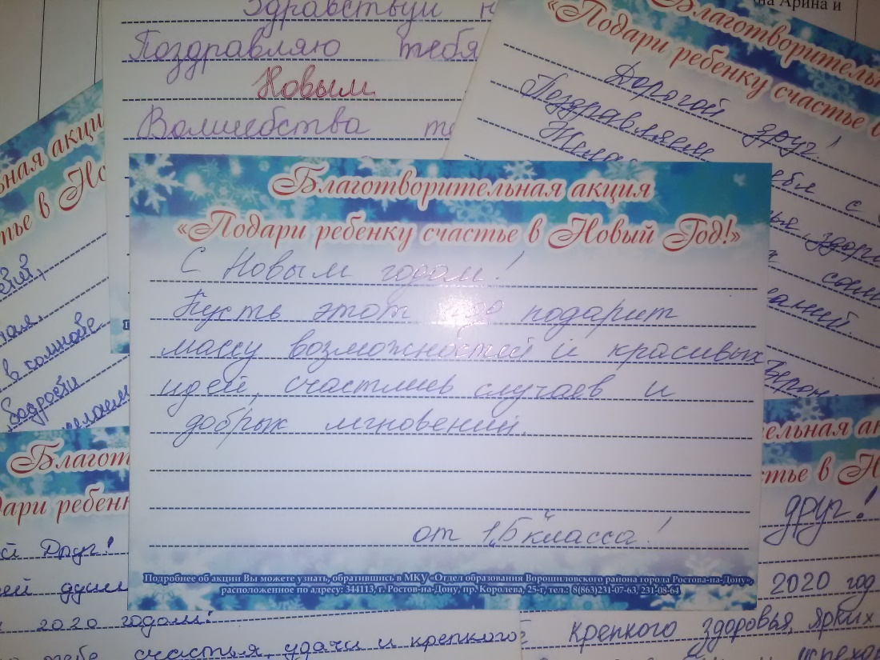
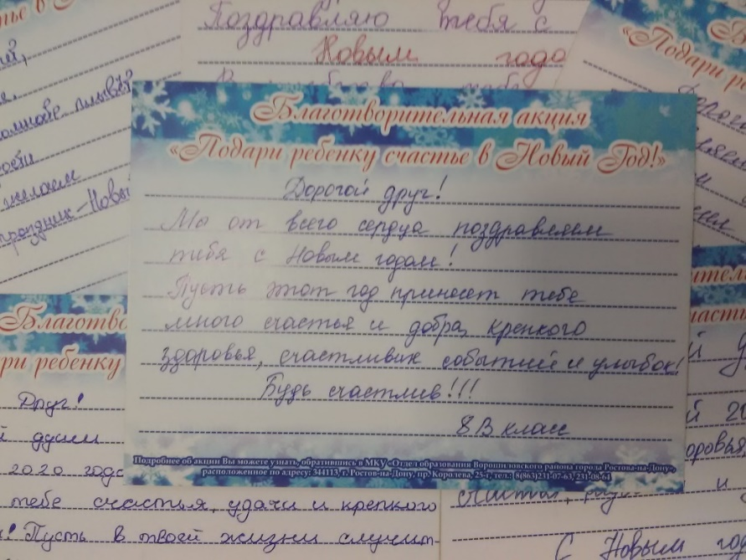
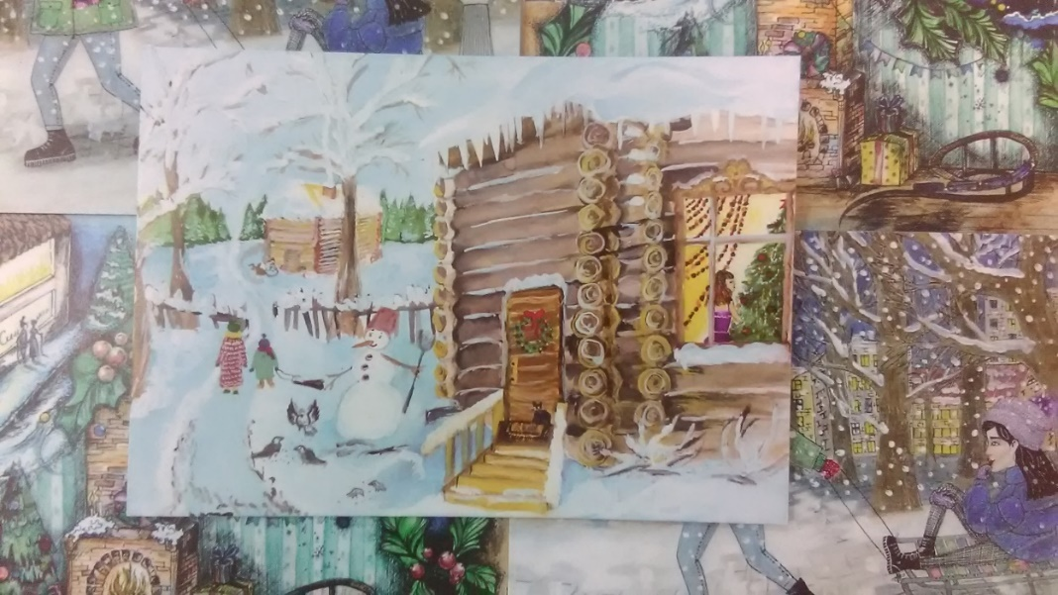
В 2019-2020 учебном году реализовано
13 000 открыток, собрано 333 015 рублей, в 2020- 2021 учебном году реализовано
13 800 открыток, собрано 345 020 рублей

Slide 14
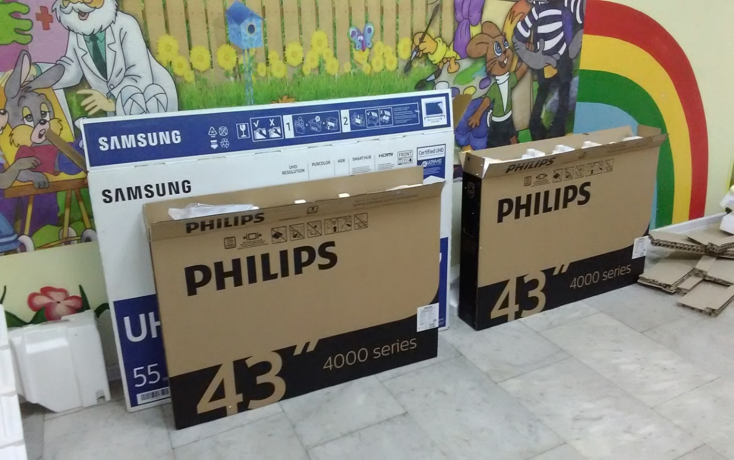
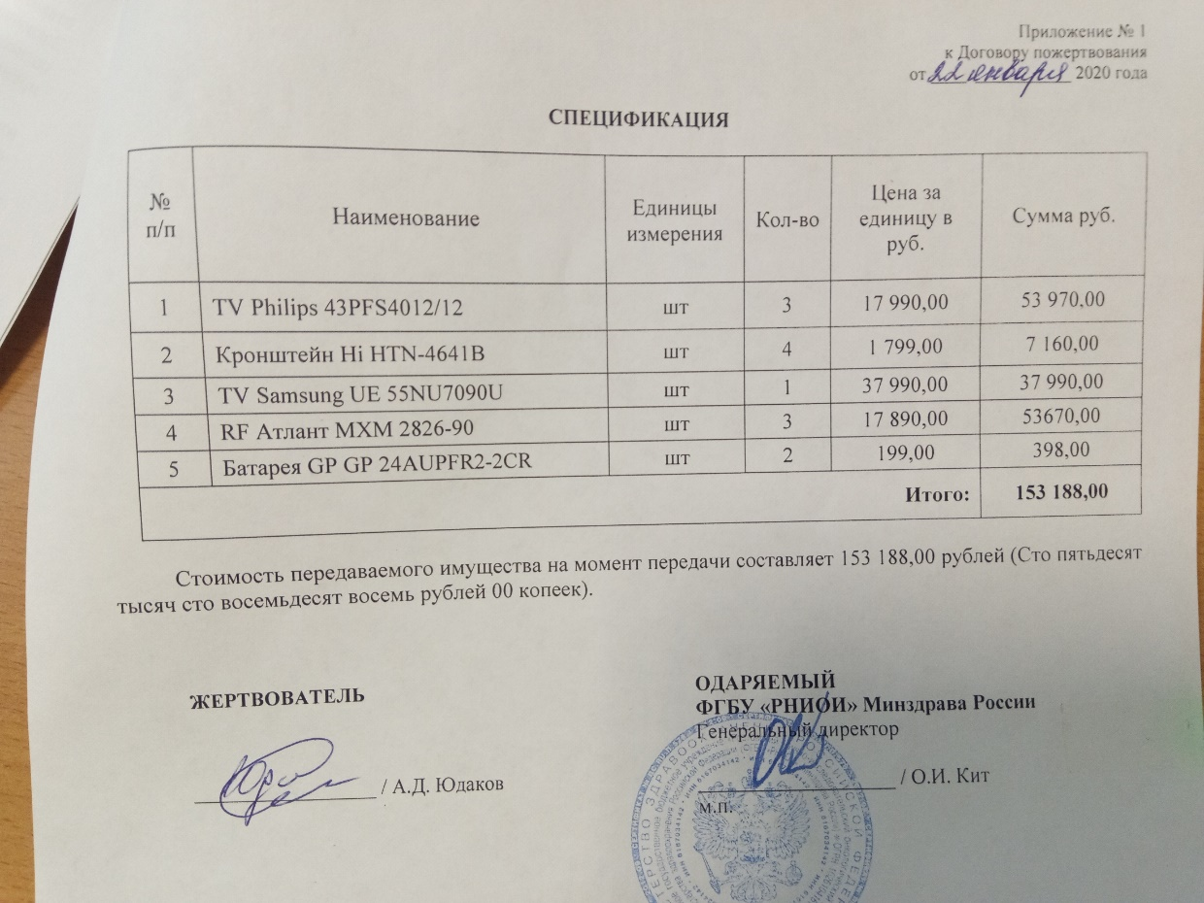
В Ростовский онкологический институт
в 2019-2020 учебном году передана бытовая техника на сумму 153 188 рублей.
В 2020-2021 учебном году- бытовая техника, пазлы на сумму 145 020 рублей.

Slide 15
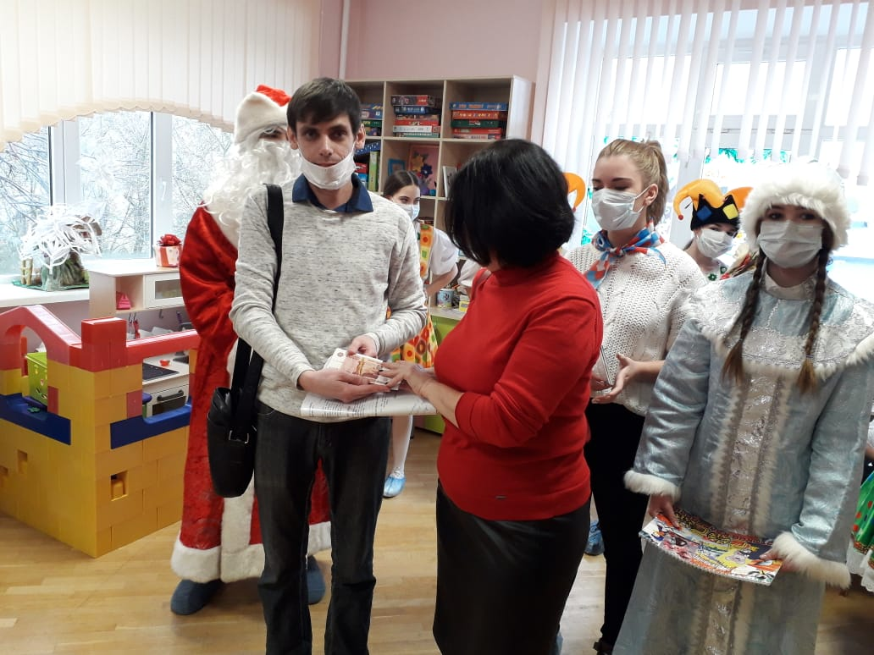
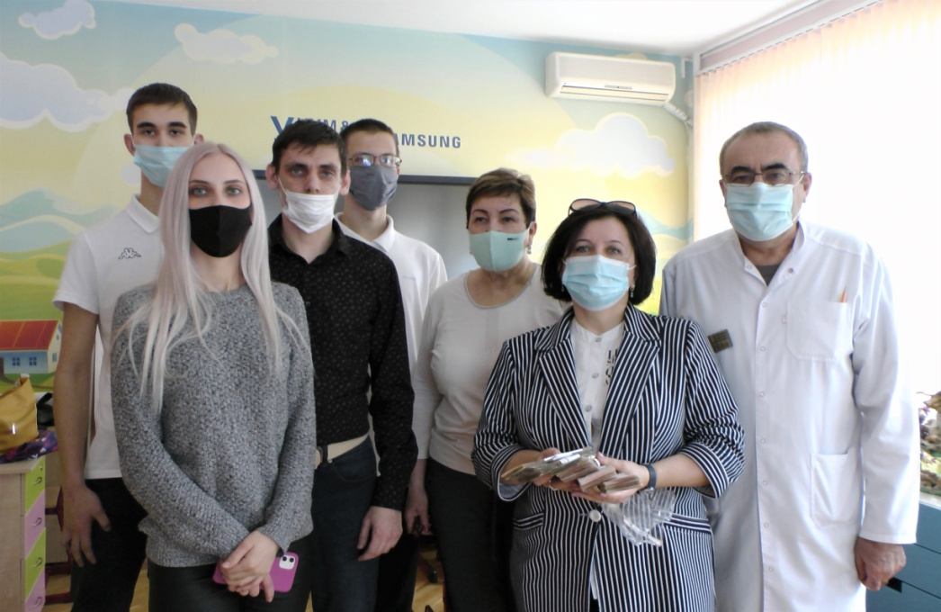
В Областную детскую клиническую больницу
через благотворительный фонд «Дарина» в 2019-2020 учебном году на приобретение лекарственных препаратов
передана сумма 138 000 рублей, в 2020-2021 учебном году передана сумма 200 000 рублей.

Slide 16
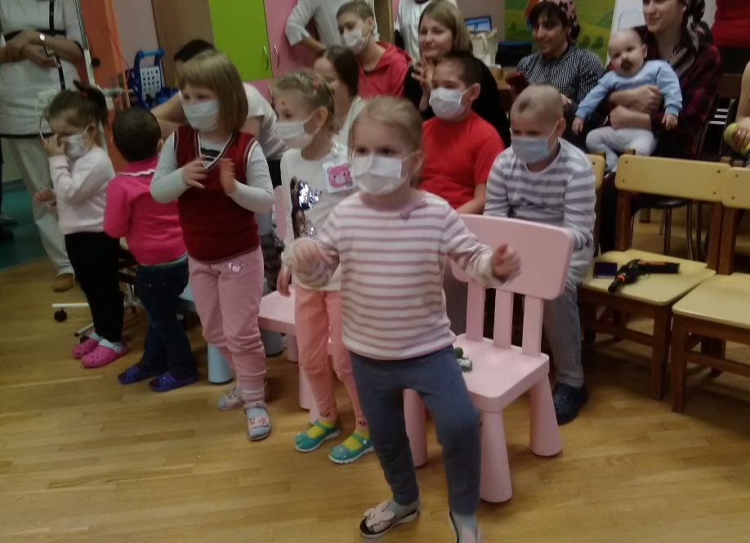
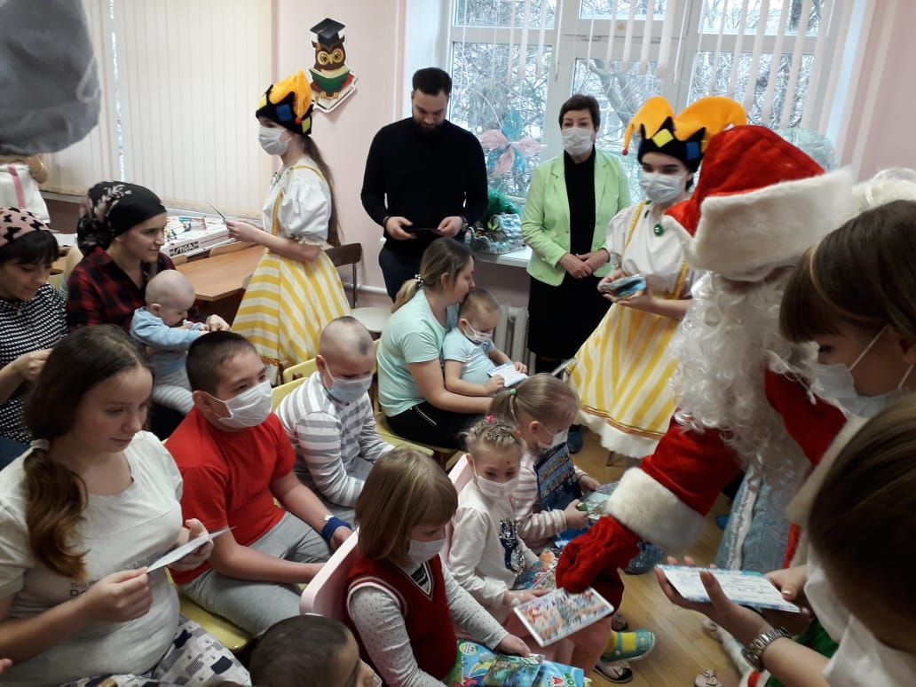
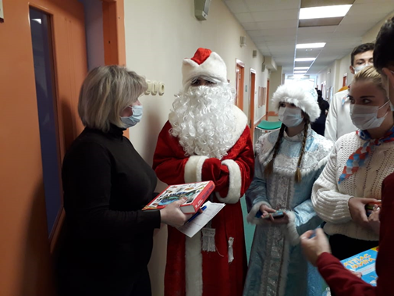
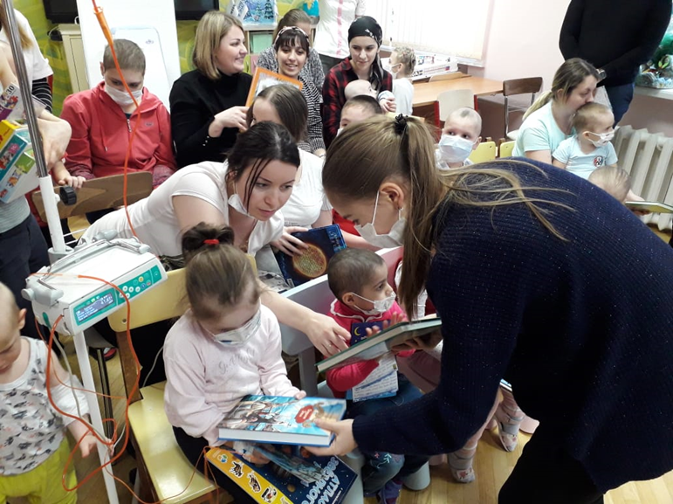
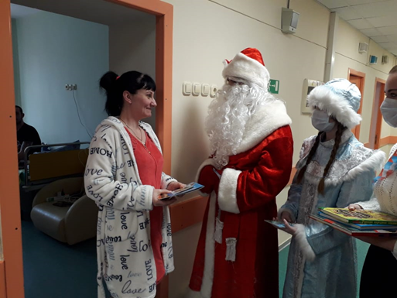
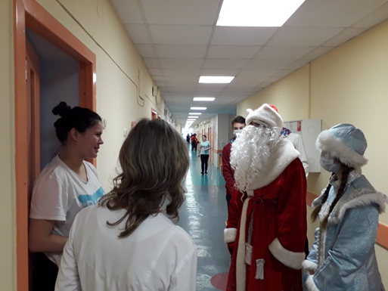
Поздравление детей с Новым годом,
вручение подарков, книг

Slide 17
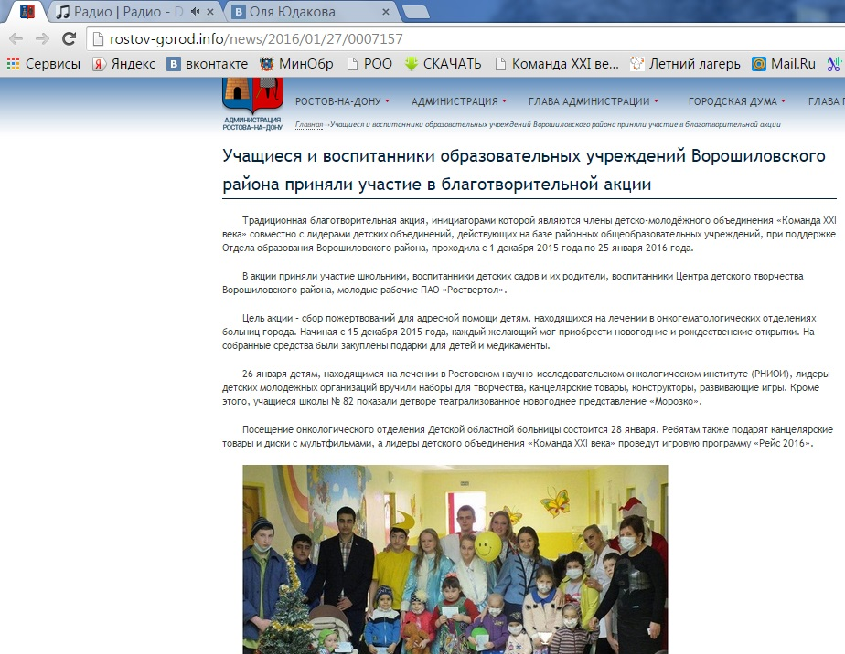
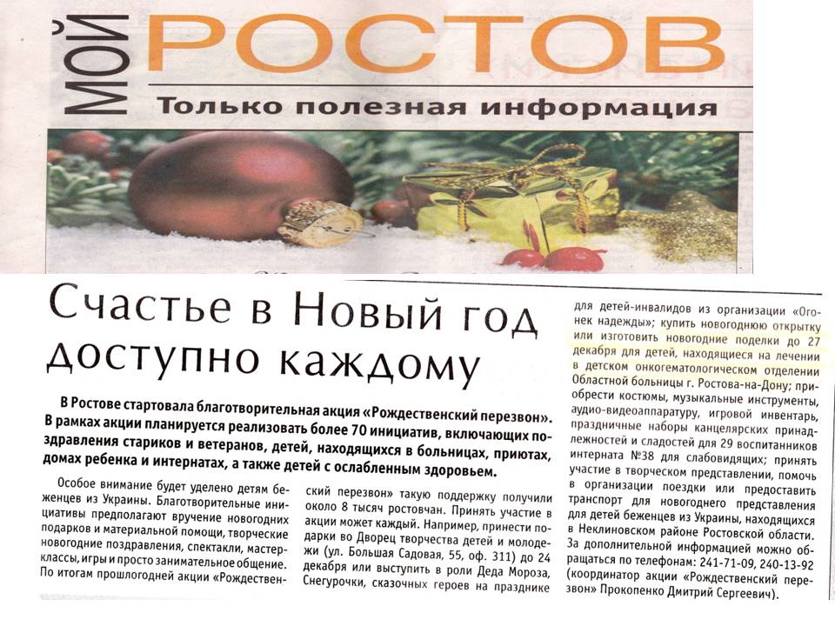

Slide 18
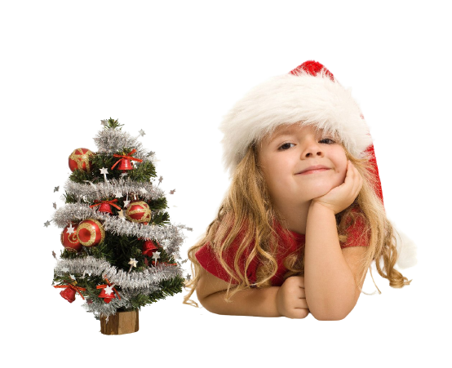
Предлагаем Вам присоединиться
к акции и приобрести
новогодние открытки, тем самым даря счастье онкобольным детям!
В 2021-2022 учебном году акция «Подари ребенку счастье в Новый год» продолжается, в ней принимают участие все образовательные учреждения Ворошиловского района.
Все собранные средства пойдут на нужды детей, находящихся на лечении в онкогематологическом отделении областной детской клинической больницы и в детском онкологическом отделении Ростовского национального медицинского центра онкологии (Ростовский онкоинститут).
Школьники покажут онкобольным детям Новогодние спектакли, вручат подписанные открытки с пожеланиями выздоровления.
ВСЕХ ЖЕЛАЮЩИХ ПОМОЧЬ ОНКОБОЛЬНЫМ ДЕТЯМ ПРИГЛАШАЕМ ПРИСОЕДИНИТЬСЯ К НАШЕЙ АКЦИИ!

